Slide 1

স্বাগতম

Slide 2
পরিচিতি
শিক্ষক
খন্দকার আবুসাইদ আহম্মেদ
রণরামপুর উচচ বিদ্যালয়
জামালপুর ।
পাঠ পরিচিতি
শ্রেণি-নবম
বিষয়-কৃষি শিক্ষা
অধ্যায়-তৃতীয়
বিশেষ পাঠ-মাছ চাষ
সময়-৫০ মিনিট
তারিখ-২০-০১-২০১৪

Slide 3
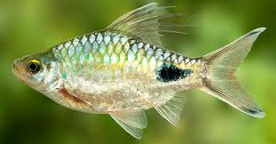
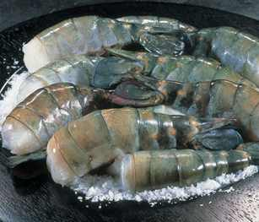
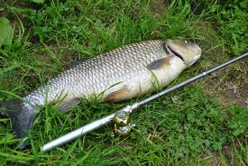
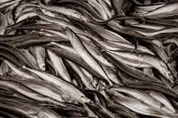
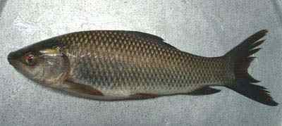
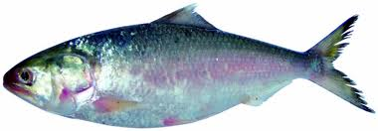
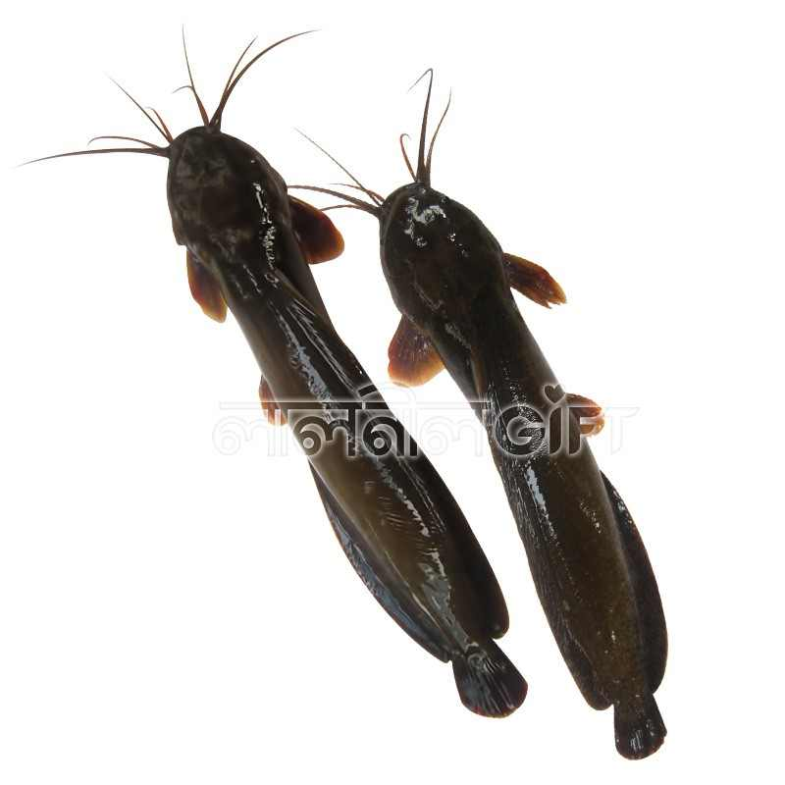

Slide 4
আজকের পাঠ
মৎস্য সম্পদ

Slide 5
১। মৎস্য সম্পদ কি বলতে পারবে।২। মৎস্য সম্পদের উৎস্য কয়টি ও কি কি তা জানতে পারবে ৩। আবাসস্থল অনুসারে বাংলাদেশর মৎস্য সম্পদ কে কয়টি শ্রেণীতে ভাগ করা যায় তা জানতে পারবে।
৪। চাষ উপযোগী মাছ কি কি তা জানতে পারবে ।
৫।ডিমওয়ালা ও পোনা মাছ নিধনের কুফলগুলো ব্যাখ্যা করতে পারবে।

Slide 6
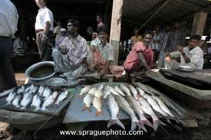
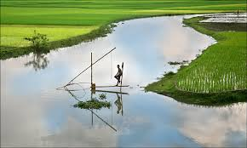
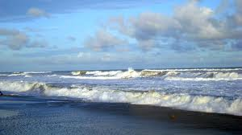
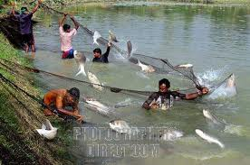

Slide 7
দলীয় কাজ
ডিমওয়ালা মাছ নিধণের কুফল ব্যখ্যা কর।

Slide 8
মূল্যায়ন
১। পোনা মাছ কি?
২। কয়েকটি স্বাদু পানি মাছের নাম লিখ?
৩। রুই মাছের খাদ্য ও খাদ্যভাস কোন স্তরের ?
৪। কয়েকটি লোনা পানির মাছের নাম লিখ?

Slide 9
বাড়ীর কাজ
প্রদত্ত তথ্যের আলোকে মৎস্য সম্পদ সম্প্রসারণে কী কী পদক্ষেপ গ্রহন করা যায়?নিজস্ব মতামতের আলোকে তা বিশ্লেষণ কর ।

Slide 10

ধন্যবাদ

